Slide 1
認知症を学び地域で支えよう
認知症を理解する
社会福祉法人悠生会 新井田 英紀

Slide 2

本日の講義のポイント
認知症について考える背景
認知症を理解する
認知症サポーターとしてできること

Slide 3
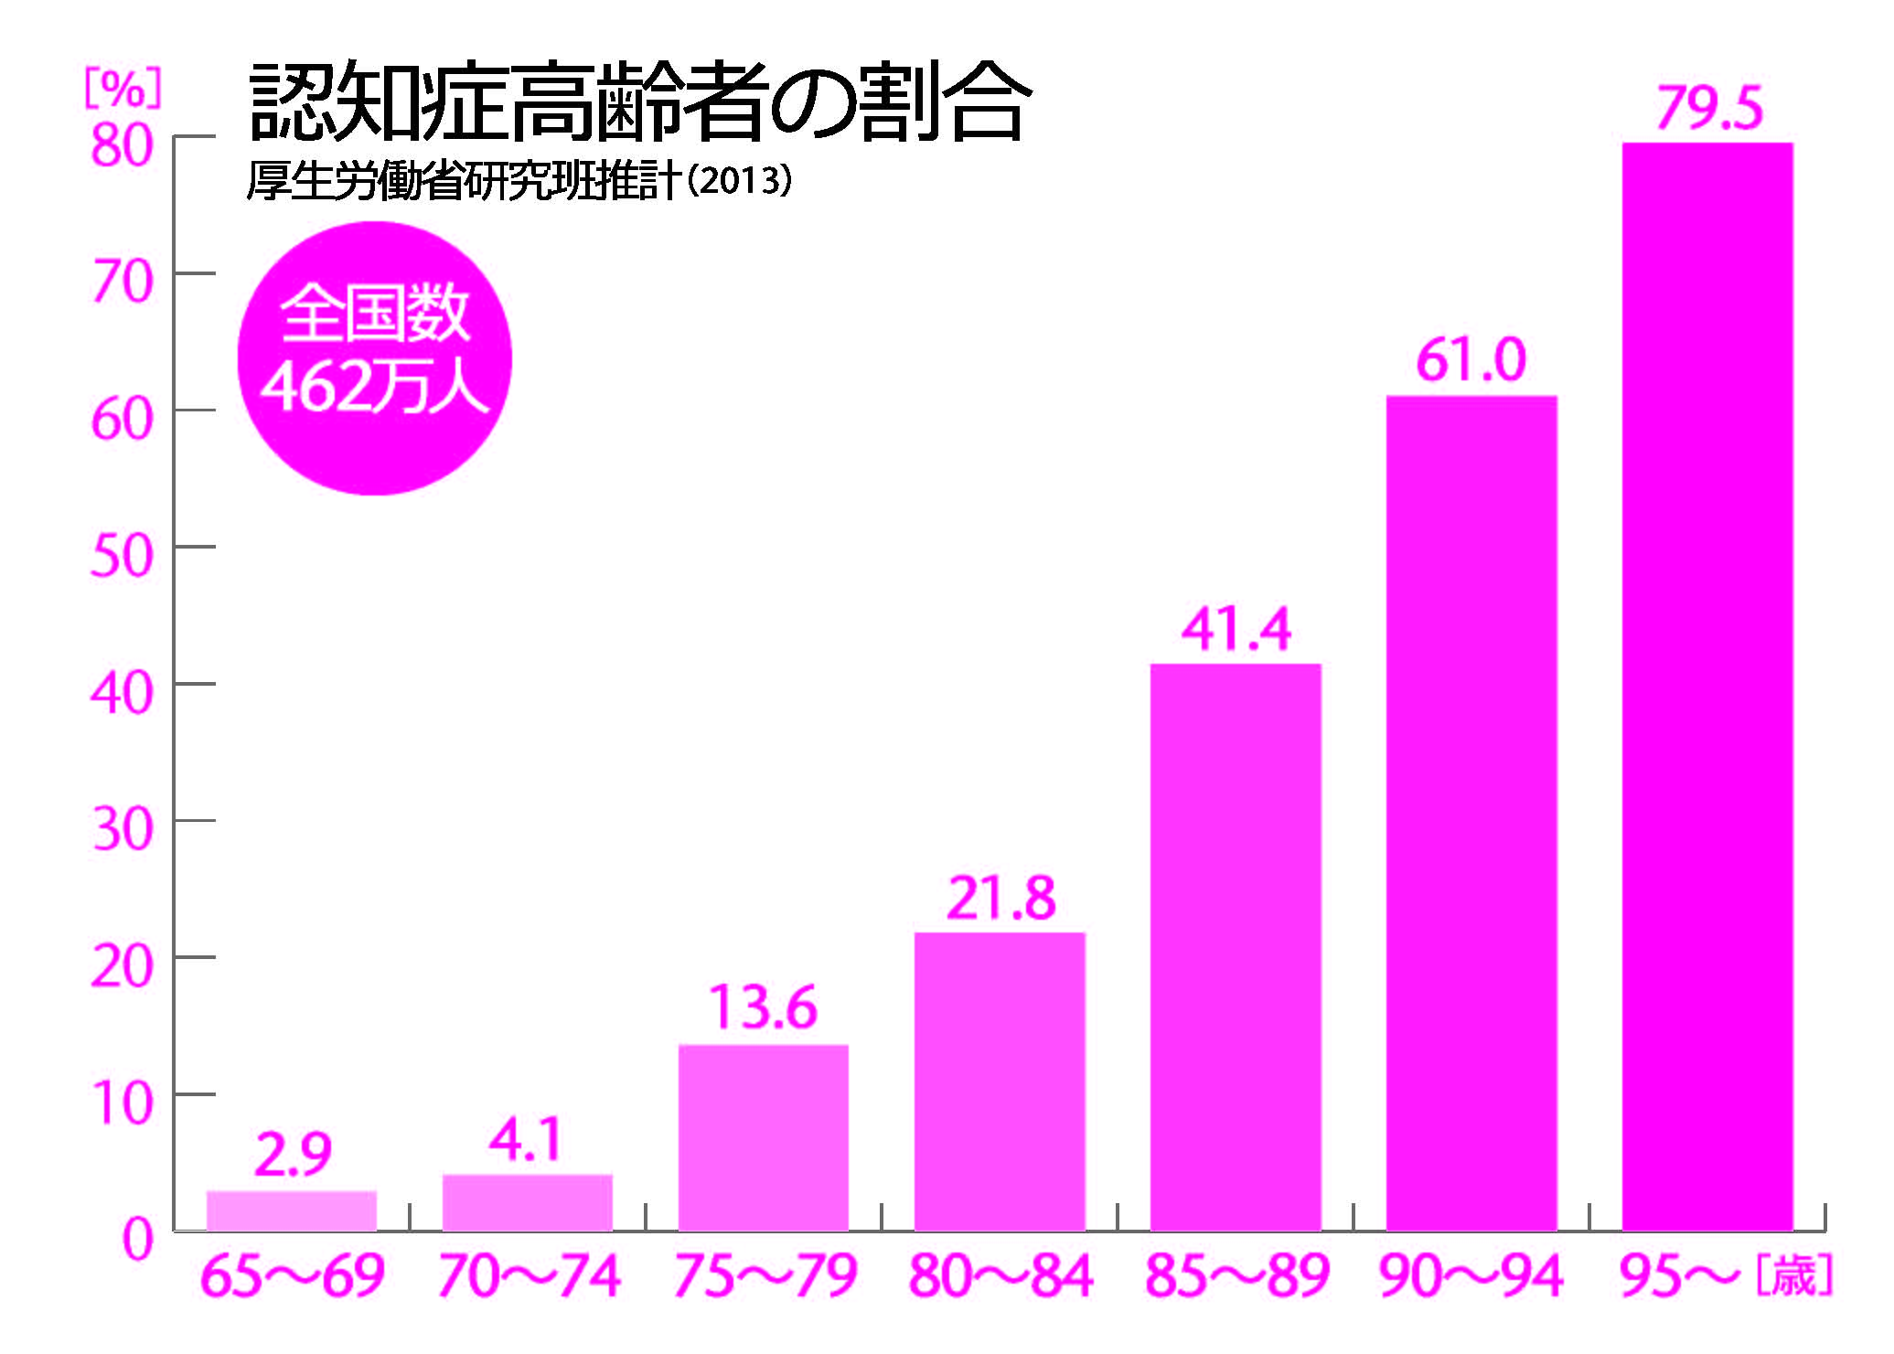
高齢化の現状

Slide 4
日本の平均寿命
女性 86.39歳
世界1位
2位香港（85.9歳）3位フランス（84.8歳）
4位スペイン(84.6歳）
男子 (79.64歳）
世界４位
1位香港(80.0歳）2位スイス(79.8歳）
3位イスラエル(79.7歳）

Slide 5
認知症サポーター100万人キャラバン
認知症を理解し、認知症がある人や家族を見守る、
認知症サポーターを一人でも増やし、安心して暮ら
せるまちづくりを住民の手で展開
平成16年12月、「痴呆」から「認知症」へ呼称変更
平成17年度から国の「認知症を知り、地域をつくる10ヶ年」キャンペーンの一環として養成開始
平成26年度までに全国で400万人のサポーター養成が目標（平成29年度末までに600万人
都道府県市町村ではサポーター養成講座を適宜開催
研修修了者にはオレンジリングを交付

Slide 6
認知症とは
いったん正常に発達した知的機能が脳や身体の疾患など
を原因として、持続的に低下し、日常生活や社会生活に
支障をきたすようになった状態
認知症の初期症状で最も多いものは、もの忘れ
それ以外の症状ではじまるときもある。
たとえば、意欲・自発性の低下（やる気のおこらない、
これまでやっていたことをしなくなった）やうつ症状、
言葉の障害、注意力低下など

Slide 7
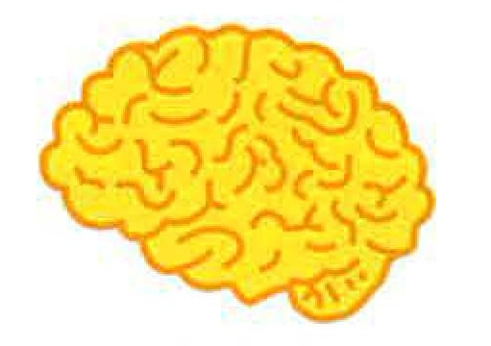
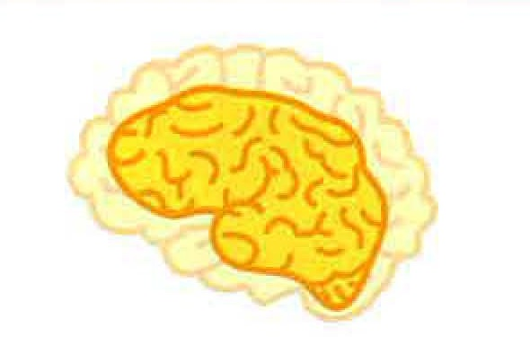
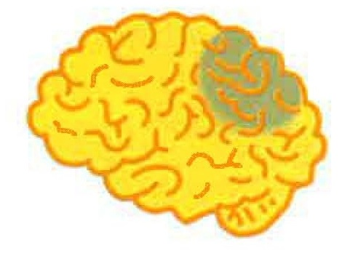
認知症の原因となる脳の病気
健康な脳
脳の神経細胞が死んで
萎縮する「変性疾患」に
よる認知症の脳
アルツハイマー病
レビー小体型認知症
前頭側頭型認知症など
脳の血管が詰まって一部の細胞が死ぬ「脳血管性認知症」による認知症の脳
脳梗塞、くも膜下出血、脳出血、脳動脈硬化など
出典 認知症サポーター養成講座標準教材
（特定非営利活動法人地域ケア政策ネットワーク 全国キャラバン・メイト連絡協議会作成）

Slide 8
治りうる認知症もある
慢性硬膜下血腫
正常圧水頭症
ビタミン欠乏症（ビタミンB１２、葉酸）
甲状腺機能低下症
脳炎などの炎症性疾患 など
早めに見つけること、
相談することが大切

Slide 9
認知症で見られる症状
大きく３つに分類すると
認知機能障害
精神症状・行動異常
神経症状

Slide 10
認知症で見られる症状
大きく３つに分類すると
認知機能障害
精神症状・行動異常
神経症状

Slide 11
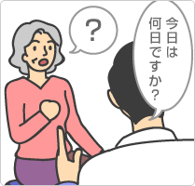
認知機能障害
出来事の存在自体を忘れるような異常なもの忘れ、ここはどこ？今はいつ？が分からなくなる場所や時間の検討障害、言われていることが理解できなくなったり言いたいことがうまく伝えられなくなったりする言語障害（失語症）などが含まれる。

Slide 12
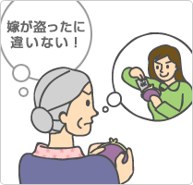
精神症状・行動異常
自分がなくしたものを誰かが盗ったという「物盗られ妄想」、自宅にいるのに自宅ではないという「誤認妄想」がしばしば見られる。幻視を訴えることもある。そのほか、気分が落ち込んで悲観的になったり、怒りっぽくなったり、イライラしたり、不安がったりする。

Slide 13
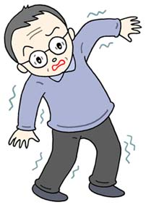
神経症状
麻痺や感覚障害、尿便失禁、補講障害などがみられる。また手足がふるえたり、バランスがとりにくくなり転倒しやすくなったりする。

Slide 14
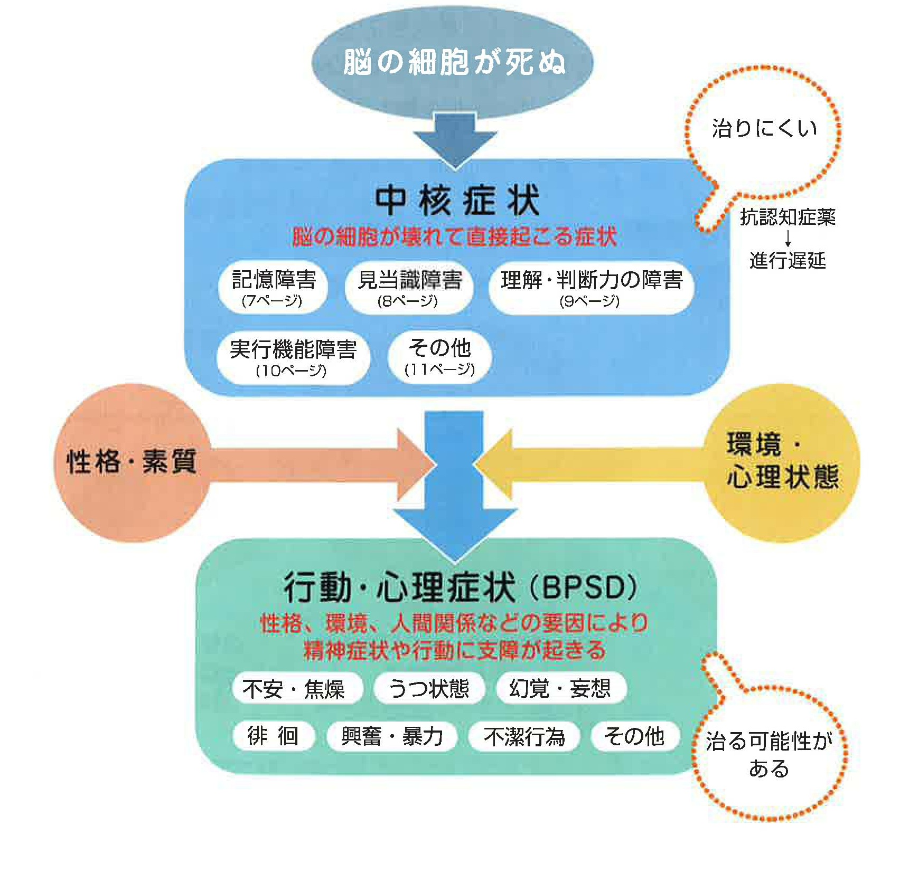
中核症状と・心理症状(BPSD)

Slide 15
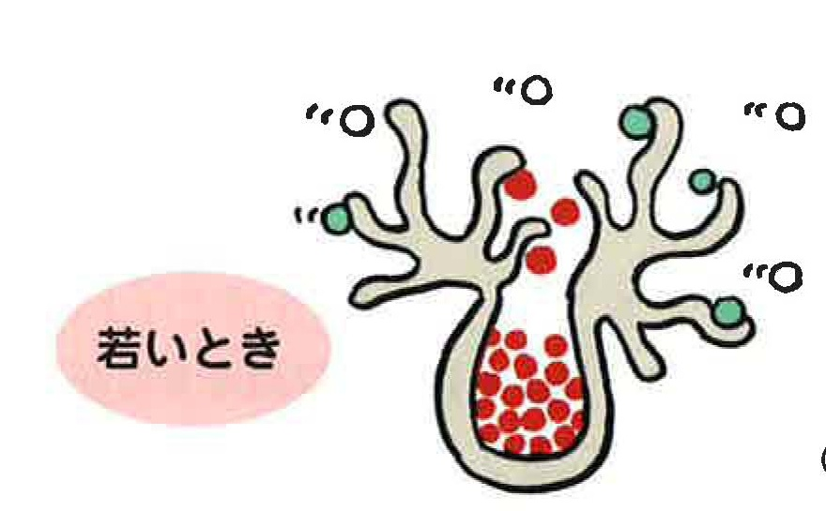
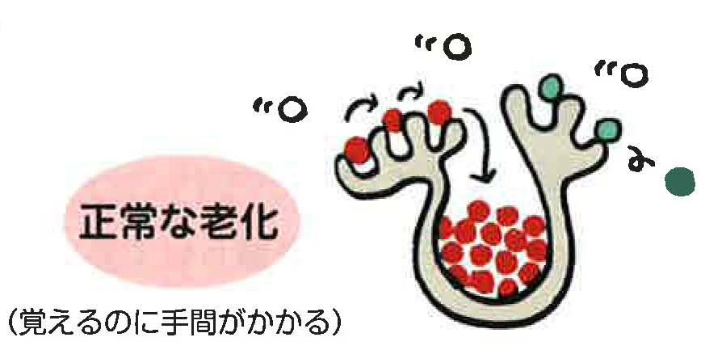
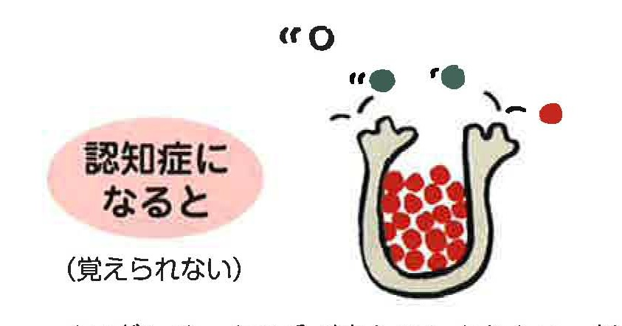
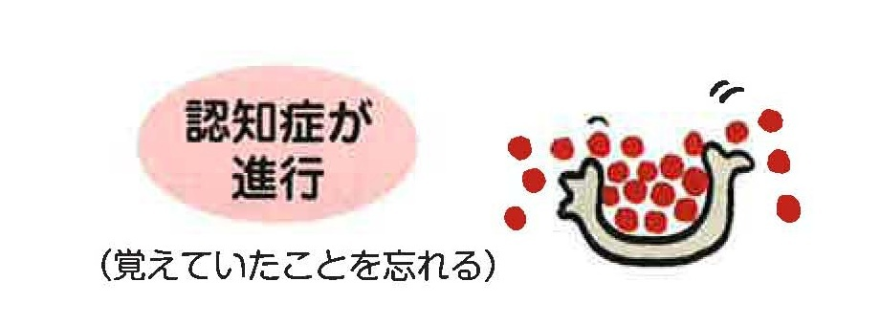
記憶障害
さっき聞いたことが思い出せない
覚えていたはずの記憶が失われる

Slide 16
「もの忘れ」と「認知症の記憶障害」の違い
加齢に伴うもの忘れ
目の前の人の名前が思い出
せない
物を置いた場所を思い出せ
ない
何を食べたか思い出せない
約束をうっかり忘れてしまっ
た
曜日や日付を間違えること
がある
認知症の記憶障害
目の前の人が誰なのかわか
らない。
置き忘れ・紛失が頻繁になる
食べたことを忘れている
約束したことを忘れている
月は季節を間違えることがあ
る

Slide 17
見当識障害
記憶障害と並んで早くから現れる
・まず、時間や季節感の感覚が薄れる
・日時や曜日を何度も尋ねる
・季節に合わない衣服を着る
・進行すると、道に迷ったり、遠くに歩いて行こうとする
・人間関係の見当識障害はかなり進行してから
※見当識（けんとうしき）とは、現在の年月や時刻、自分がどこにいるか
など基本的な条項を把握することをいう。

Slide 18
理解・判断力の障害
・考えるスピードが遅くなる
・急がせないことが大切
・2つ以上のことが重なるとうまく処理できない。
・話はシンプルに表現することが重要
・些細な変化、いつもと違うできごとで、来しやすくなる。
・フォローする人がいれば日常生活は継続できる。
・観念的な事柄と、現実的、具体的な事柄が結びつかなくなる。
・自動販売機やATMなどがうまく使えなくなる

Slide 19
実行機能障害
・計画を立て行動することができなくなる
・献立を考えて買い物をし、食事の時間に間に合うよう調理することができなくなる
・2保たれている能力を活用する支援
・「なにもできない」わけではない
・手助けをしてくれる人がいれば、その先は自分でできるということがたくさんある
実行機能障害
・その場の状況が読めない

Slide 20
アルツハイマー型認知症とは
・原因不明だが、脳の神経細胞が減ってしまい、脳が徐々に萎縮して、知能、身体全体の機能が衰えて病気。
・初期は、徐々に始まり、ゆっくり進行するもの忘れ、古い記憶はよく保たれるが、最近の出来事を覚えることができない。そのため同じことを何度も聞いたり、置き忘れが多くなる。歩行障害や失禁などの症状はまだない。この時期の東武画像検査は正常かやや軽度の萎縮程度で指摘されないこともある。

Slide 21
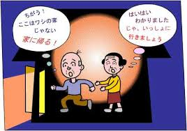
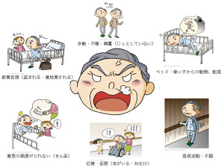
アルツハイマー型認知症の症状
時間や場所が分からくなったり（失見当識）、周辺症状といわれる精神症状や問題行動が出現することがある。

Slide 22
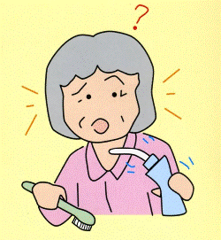
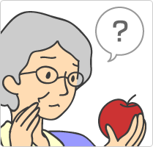
アルツハイマー型認知症の症状
中期になると徐々に個性が失われ、自己への無関心が現れ、身だしなみや健康管理が不十分になる。理解力が低下し、実際の出来事を把握できず、異常な反応をすることも出てくる。単語が出にくくなる（失語）、着替えや物の使い方がわかりにくくなる（失行）、ものを見ても何かわからない（失認）

Slide 23
アルツハイマー型認知症の特徴
中期くらいで一番身近にいる家族が「あれ？」っておもうこと
・新しい出来事が覚えられない
・昔のことはよく覚えている
・いつも会っている人は覚えている
・瞬間的な判断力、理解力はあるため、会話は成立する。
・取り繕い、その場に合わせようとする
親族や本人にとって気を使うべき相手がたまに来てはなすときには話を合わす、取り繕うため、「別におかしくないじゃない」といわれてしまう。
それが一日、二日と一緒にいると、やっぱり物忘れがあるんだと築いてもらえる。

Slide 24
アルツハイマー型認知症（AD）の治療
・まずは、まわりが本人の病気を理解
・薬物療法
・生活・運動療法（生活リズム、運動、リハビリ、楽しみ）
・環境調整（介護者の負担軽減も含めて）

Slide 25
まわりができること
・生活のリズムを一定に
・火元の管理、服薬管理・確認などさりげなくきづかないうちにできる工夫を
・環境の変化が苦手という認識

Slide 26
まわりができること
・理屈で説得はやめ、嘘でも納得する方向で。
周りの人は俳優、女優になるべく割り切って対応。
・周りの人が健康な精神状態でいられるように介護保険制度などを上手に活用。

Slide 27
脳血管認知症とは
・脳に血液を送り込む血管の何らかの異常により、脳の一部で血のめぐりが悪くなったり出血を起こしたりした結果、神経細胞が死んでしまうために認知症状が出る病気
・例）脳梗塞、脳出血、多発小梗塞の後

Slide 28
脳血管性認知症の特徴
・記憶障害が強くなっても、人格が保たれる
・まだら状態が著名（日によってすごくしっかり）
・感情失禁（ちょっとしたことで怒る、泣く、笑う）
・神経障害（歩行障害、麻痺、呂律不調、嚥下障害、尿失禁など）を持っている、抑うつ、自発性低下を呈しやすい
・生活習慣病（高血圧、糖尿病、脂質異常症）や心疾患、不整脈など身体の危険因子を持っていることが多い。

Slide 29
脳血管性認知症の治療
・脳血管障害の予防（基礎疾患に高血圧や脂質異常、糖尿病などがあれば、その症状コントロールがまず大事）
・大きな脳梗塞や小さなラクナ梗塞が多発している場合は、血栓ができにくいように、血液を固まりにくくする薬を使用。しかし、脳出血、消化器管出血、皮下出血、歯茎出血が起きやすい場合は注意。
・リハビリテーションが重要
・感情失禁が起きやすく、精神科などで相談を

Slide 30
レビー小体型認知症とは
・原因不明の脳が萎縮する病気の一つで、認知症全体からすると少ないが、アルツハイマー型について変性疾患では多いと言われている。記憶の障害は比較的軽度で、視覚に関する症状などが特徴的

Slide 31
レビー小体型認知症の特徴
・幻視、注意・認知機能の変動、パーキンソニズム

Slide 32
レビー小体型認知症の治療
・薬物への過敏性があり、少量でも効きすぎてしまったり、通常とは違う効き方をするため、少なめから使用
・ドネペジル少量が効果をしめす時がある
・幻覚や妄想が強い時があり、抗精神薬を使用することが多いが、副作用が出やすく、パーキンソンニズムが悪化することもあり、バランスが難しい
・症状の変動が大きいことを理解

Slide 33
前頭側頭型認知症とは
・脳の中でも前頭葉と側頭葉に限定した萎縮が見られる病気。以前ピック病といわれた病気も含む
・一般的な認知症とは異なる症状特性を持ち行動面の問題が目立つようになり、介護が困難になることが多い。

Slide 34
前頭側頭型認知症の治療
・対応は大変
・薬物療法は効きにくい。抗認知症薬を使用したら、症状悪化する。抗てんかん薬や抗精神薬を使用。
・ケアは個別対応になり、デイサービスなどでみんなで過ごすことは困難。根気よく同じ人たちが対応していれば、なじんで落ち着きやすいZ（手続き記憶、エピソード記憶が保っているため。

Slide 35
若年性認知症
・認知症は高齢者だけの病気ではなく、65歳未満で発症する認知症は「若年性認知症」と呼ばれている。
・有病率に関する推計
全国における若年性認知症患者数は3.78万人
働き盛りで発症するため、仕事上のミスが重なって離職を余儀なくされ
るケースもある。経済的に困窮するだけではなく、社会参加の場もなくな
って本人・家族が孤立することもあり、職場や地域社会の理解と協力が
大切

Slide 36
家族がつくった認知症早期発見の目安
・もの忘れがひどい ①今きったばかりなのに、電話の相手の名前を忘れる②同じことを何度も言う。③しまい忘れ置き忘れが増え、いつも探し物をしている④財布・通帳・衣類などを盗まれたと人を疑う
・判断理解力が衰える ⑤料理・片付け・計算・運転などのミスが多くなった。⑥新しいことが覚えられない。⑦話のつじつまが合わない。⑧テレビ番組の内容が理解できなくなった。
・時間場所がわからない。⑨約束の日時や場所を間違えるようになった。⑩慣れた道でも迷うことがある
・人柄が変わる ⑪些細なことで怒りっぽくなった。⑫周りへの気遣いがなくなり頑固になった。⑬自分の失敗を人のせいにする。⑭「このごろ様子がおかしい」と周囲から言われた
・不安感が強い ⑮ひとりになると怖がったり寂しがったりする。⑯外出時、持ち物を何度も確かめる。⑰「頭が変になった」と本人が訴える。
・意欲がなくなる ⑱下着を替えず、身だしなみを構わなくなった。⑲趣味や好きなテレビ番組に興味をしめさなくなった。⑳塞ぎこんで何をするかもおっくうで嫌がる。

Slide 37
認知症に関する相談窓口
・医療の相談
・認知症疾患医療センターなど
・介護の相談
・地域包括支援センター
・認知症の人と家族の会
・

Slide 38
認知症予防についての考え方
・発症のリスクを少なくする
・脳血管性認知症の予防
高血圧、高脂血症、肥満などの対策
・アルツハイマー病の予防
生活習慣病対策（食習慣、運動習慣、休養、飲酒、
喫煙等）
・脳の活性化を図る
回想法、音読や計算などの学習、音楽や絵画などの趣味活動、介護予防事業の利用など。

Slide 39
認知症の人と接するときの心がまえ
・「認知症の本人は自覚がない」は大きな間違い
・認知症の症状に、最初に気づくのは本人
・「私は忘れていない！」に隠された悲しみ
・「認知症ではない」という主張は、やり場のない悲しみや不安から、自分の心を守るための自衛反応
・心のバリアフリーを
・歩行の不自由な人に手を貸したり、困っている人に声をかけたりするように、さりげない手助けを
・かかわる人の心構え
・私達と同じように認知症のある人の心情も様々

Slide 40
あともう少しでオレンジリングがもらえます☆
では、オレンジリングは何色？？
江戸時代の陶工・酒井田柿右衛門が夕日に映える柿の実の色からインスピレーションを得て作り上げた赤絵磁器はヨーロッパにも輸出され有名に。
オレンジリングも世界に認められるように

Slide 41
認知症サポーターとは
☆認知症サポーターは
「なにか」特別なことをやる人ではありません
・認知症について正しく理解し、偏見を持たず、認知症の人や家族に対して温かい目で見守る応援者
・認知症は誰でもなる可能性のある病気で自分たちの問題であるという認識を持つことが大切

